Slide 1
107學年度中區五專免試入學
國中畢業生升學五專研習會
政策及制度說明
主講人：107學年度中區五專聯合免試入學招生委員會
仁德醫護管理專科學校 王國恩老師

Slide 2
簡報大綱
12年國教現況與未來
107學年度五專免試入學制度介紹
107學年度五專優先免試入學介紹
107學年度全國五專聯合免試入學招生資訊
中區招生學校及招生名額
重要日程
成績採計說明

Slide 3

人生第一個選擇?
高中?
五專?
高職?

Slide 4
12年國教現況與未來(1/3)
少子化的趨勢
資料來源:教育部
學年度 | 國中畢業生 | 減少人數 | 累計減少人數 | 學年度 | 國中畢業生 | 減少人數 | 累計減少人數
95 | 314010 |  |  | 106 | 227,039 | -12,697 | -89,591
96 | 317975 | 3965 |  | 107 | 211,571 | -15,468 | -105,059
97 | 316080 | -1895 |  | 108 | 206,977 | -4,594 | -109,653
98 | 315798 | -282 |  | 109 | 199,873 | -7,104 | -116,757
99 | 316630 | 832 |  | 110 | 197,002 | -2,871 | -119,628
100 | 311946 | -4684 | -4684 | 111 | 196,571 | -431 | -120,059
101 | 286158 | -25788 | -30472 | 112 | 189,860 | -6,711 | -126,770
102 | 269151 | -17007 | -47479 | 113 | 171,855 | -18,005 | -144,775
103 | 282684 | 13533 | -33946 | 114 | 165,710 | -6,145 | -150,920
104 | 271978 | -10706 | -44652 | 115 | 166,325 | 615 | -150,305
105 | 239736 | -32242 | -76894
2021年 65歲以上人口總和>18歲以下人口總合，高齡化社會
4

Slide 5
落實12年國教核心價值
12年國教現況與未來(2/3)
適性輔導
興趣、性向、能力
Go
Go
適性入學
高中、高職、五專
適性揚才
特色發展
Go
Go
成就每一孩子

Slide 6
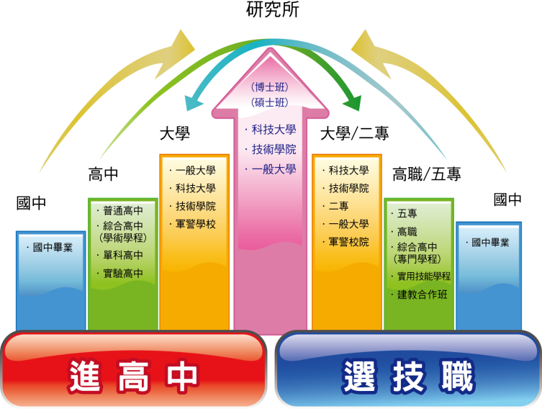
十二年國教現況(3/3)

Slide 7



技職教育升學就業的案例
案列說明
台大醫院 護理師
94
97
102
就業
大倫國中
新竹女中
台北醫學大學
普通教育
護理系
就業
遠東航空
96
技職教育
101
呼吸治療系(二技)
升學
大倫國中
仁德醫專
中國醫學大學
在職班(三年)
104
護理師
就業
大千醫院
呼吸治療師

Slide 8

五專免試入學制度的變革
103學年度
104、105、106學年度
107學年度
現場登記分發報到
電腦分發報到
北中南三區五專聯合免試入學
全國五專優先免試入學
現場登記分發報到
30%
北中南三區五專聯合免試入學
65%、70%、80%
電腦分發報到
北中南三區五專聯合免試入學
100%
15個就學區免試入學
70%
如果王同學想讀五專學校?
35%、30%、20%
現場登記分發報到
失敗原因:報到時間太接近、學生流失嚴重

Slide 9
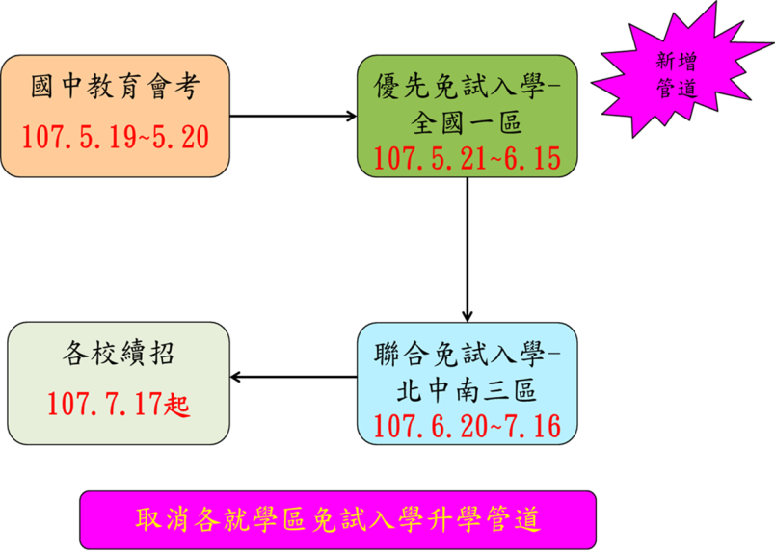
107學年度五專免試入學制度介紹
30%
107學年度全國共有46所大專校院、219個科別，提供近18,000個五專招生名額
70%

Slide 10
優先免試入學與聯合免試入學的不同
項 目 | 優先免試入學 | 聯合免試入學
報名管道 | 全國一區(46所學校、219個科別) | 全國一區、分北中南三區報名
報名資格 | 國中應屆畢業生 | 國中畢業生或同等學歷(力)學生
報名方式 | 集體通訊報名 | 集體、網路或現場報名
作業時間 | 107.5.21~6.15 | 107.6.20~7.16
分發方式 | 網路選填志願至多30個、電腦依序分發 | 三區可同時選擇各一校報名、擇優報到
報到方式 | 依錄取學校及科別報到 | 現場登記報到、依序分發、選擇科別

Slide 11
107五專優先免試入學介紹(1/8)
全國一區，採電腦選填志願、至多可選30個志願
全國46所大專校院、共219個科別、提供5,318個招生名額，提供應屆畢業生升學選擇
辦理時間:107.5.21~6.15
積分採計項目:多元學習表現(競賽、服務學習)、技藝優良、弱勢身分、均衡學習、志願序、國中教育會考等七項，總積分101分
護理科及國立五專招生學校各科組必須採計國中教育會考，其他由各校自行決定

Slide 12
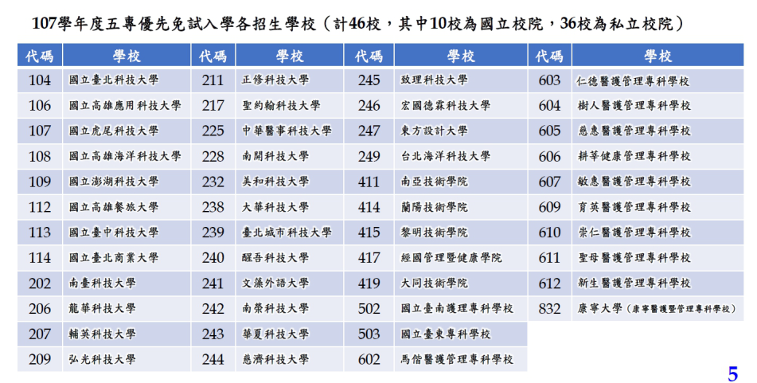
107五專優先免試入學介紹(2/8)

Slide 13
107五專優先免試入學介紹(3/18)
超額比序總積分採計項目及核分準則

Slide 14
107五專優先免試入學介紹(4/8)
107學年度五專入學專用優先免試入學超額比序項目積分證明單
  多元學習表現(競賽、服務學習)、技藝優良、弱勢身分、均衡學習
  由國中學校教務處出具積分證明單

Slide 15
107五專優先免試入學介紹(5/8)
超額同分比序項目順序
2
技藝優良
3、2.5、1.5、1、0
4
弱勢身分
3、1.5、0
6
多元學習表現
15~0
總積分
101~21
3
志願序
26~21
5
會考+寫作
33~0
7
服務學習
15~0
1
均衡學習
21、14、7、0
8
競 賽
7~0
10
數 學
A⁺⁺>A⁺>A>B⁺⁺>B⁺>B>C>缺考
12
社 會
A⁺⁺>A⁺>A>B⁺⁺>B⁺>B>C>缺考
14
寫作測驗
6>5>4>3>2>1>缺考
9
國 文
A⁺⁺>A⁺>A>B⁺⁺>B⁺>B>C>缺考
11
英 語
A⁺⁺>A⁺>A>B⁺⁺>B⁺>B>C>缺考
13
自 然
A⁺⁺>A⁺>A>B⁺⁺>B⁺>B>C>缺考
此為同分之參酌比序之分發順位
積分採計無論是否採計會考成績，但同分比序項目皆為一致標準，且均包含會考相關科目之比序
會考成績級距 : A++:6.4、A+:6、A:5、B++:4、B+:3、B:2、C:1

Slide 16
107五專優先免試入學介紹(8/8)
免試生完成網路選填志願後，系統將產生免試生所填選登記志願校科(組)之「志願表」(含免試生基本資料及驗證條碼)。
「志願表」為重要憑證，請免試生務必下載儲存至電腦或列印並妥善保存。
免試生申請分發結果複查如未檢附自行留存之「志願表」 ，概不受理，免試生不得異議。

Slide 17
107學年度全國五專聯合免試入學招生資訊
五專免試入學為全國一區、不設報名門檻。
46所大專校院參加五專聯合免試入學招生管道。
報名作業分為北中南三區，免試生可同時向三區選擇一校報名、但是報到時只能選擇一校報到(107.7.11)。
分發方式採取現場登記分發報到作業，免試生報到當天依照指定時間內完成登記報到手續後、依序分發、選擇尚未額滿的科別，各科招生名額額滿後即停止現場分發作業。

Slide 18
中區五專招生學校有哪些?

Slide 19
107中區五專學校招生名額分配一覽表
 | 五專聯合免試入學 | 五專優先免試入學 | 合計
臺中科技大學 | 483 | 207 | 690
弘光科技大學 | 35 | 15 | 50
南開科技大學 | 133 | 57 | 190
仁德醫護管理專科學校 | 906 | 388 | 1294
虎尾科技大學 | 35 | 15 | 50
合計 | 1592 | 682 | 2274
入學管道
委員學校

Slide 20
招生學校名稱、代碼及免試名額一覽表
代碼 | 校 名 | 科別名稱 | 一般生 | 大陸長期探親子女 | 外 加 名 額
 |  |  |  |  | 原住民生 | 身障生 | 派外人員子女 | 境外科技人才子女 | 蒙藏生 | 僑生 | 退伍 軍人
211 | 國立臺中科技大學 | 國際貿易與經營科 | 35 | 0 | 0 | 0 | 0 | 0 | 0 | 0 | 0
 |  | 會計資訊科 | 63 | 0 | 0 | 0 | 0 | 0 | 0 | 0 | 0
 |  | 保險金融管理科 | 63 | 0 | 0 | 0 | 0 | 0 | 0 | 0 | 0
 |  | 企業管理科 | 63 | 0 | 0 | 0 | 0 | 0 | 0 | 0 | 0
 |  | 應用英語科 | 35 | 0 | 0 | 0 | 0 | 0 | 0 | 0 | 0
 |  | 應用日語科 | 35 | 0 | 0 | 0 | 0 | 0 | 0 | 0 | 0
 |  | 資訊管理科 | 35 | 0 | 0 | 0 | 0 | 0 | 0 | 0 | 0
 |  | 資訊工程科 | 32 | 0 | 0 | 0 | 0 | 0 | 0 | 0 | 0
 |  | 護理科 | 70 | 0 | 0 | 0 | 0 | 0 | 0 | 0 | 0
 |  | 資訊應用菁英班 | 20 | 0 | 0 | 0 | 0 | 0 | 0 | 0 | 0
 |  | 創意商品設計菁英班 | 32 | 0 | 0 | 0 | 0 | 0 | 0 | 0 | 0
212 | 弘光科技大學 | 護理科 | 35 | 0 | 0 | 0 | 0 | 0 | 0 | 0 | 0

Slide 21
招生學校名稱、代碼及免試名額一覽表
代碼 | 校 名 | 科別名稱 | 一般生 | 大陸長期探親子女 | 外 加 名 額
 |  |  |  |  | 原住民生 | 身障生 | 派外人員子女 | 境外科技人才子女 | 蒙藏生 | 僑生 | 退伍 軍人
213 | 南開科技大學 | 電機與資訊技術科 | 42 | 1 | 2 | 2 | 2 | 2 | 2 | 2 | 2
 |  | 電子工程科 | 21 | 1 | 1 | 1 | 1 | 1 | 1 | 1 | 1
 |  | 自動化工程科 | 28 | 1 | 1 | 1 | 1 | 1 | 1 | 1 | 1
 |  | 工業管理科 | 21 | 0 | 1 | 1 | 1 | 1 | 1 | 1 | 1
 |  | 應用外語科 | 21 | 0 | 1 | 1 | 1 | 1 | 1 | 1 | 1
214 | 仁德醫護管理專科學校 | 護理科 | 420 | 2 | 7 | 7 | 7 | 7 | 7 | 7 | 7
 |  | 復健科 | 229 | 1 | 4 | 4 | 4 | 4 | 4 | 4 | 4
 |  | 醫事檢驗科 | 80 | 1 | 2 | 2 | 2 | 2 | 2 | 2 | 2
 |  | 視光學科 | 68 | 1 | 2 | 2 | 2 | 2 | 2 | 2 | 2
 |  | 生命關懷事業科 | 26 | 1 | 1 | 1 | 1 | 1 | 1 | 1 | 1
 |  | 口腔衛生學科 | 20 | 1 | 1 | 1 | 1 | 1 | 1 | 1 | 1
 |  | 健康美容觀光科 | 23 | 1 | 1 | 1 | 1 | 1 | 1 | 1 | 1
 |  | 餐旅管理科 | 20 | 1 | 1 | 1 | 1 | 1 | 1 | 1 | 1
 |  | 調理保健技術科 | 5 | 1 | 1 | 1 | 1 | 1 | 1 | 1 | 1
 |  | 職業安全衛生科 | 5 | 1 | 1 | 1 | 1 | 1 | 1 | 1 | 1
 |  | 幼兒保育科 | 10 | 1 | 1 | 1 | 1 | 1 | 1 | 1 | 1
215 | 國立虎尾科技大學 | 精密機械工程科 | 35 | 0 | 0 | 0 | 0 | 0 | 0 | 0 | 0
合 計 |  |  | 1592 | 15 | 28 | 28 | 28 | 28 | 28 | 28 | 28

Slide 22
五專聯合免試入學報名注意事項
國中應屆畢業生
購買簡章
107.1.15
1.原住民生(免附證明)
2.身心障礙生
        3.境外優秀科學
        技術人才子女
        4.政府派赴國外
        工作人員子女
        5.蒙藏生
6.僑生
7.退伍軍人
填妥報名表
一般生
特種生
學生、監護人簽名
1.一般生300元
2.中低收入戶120元
3.低收入戶及失業戶子女 0元
4.大陸長期探親子女 300元
繳交報名費
規定期限內
107/6/20~7/2
集體報名、老師協助繳交報名資料
上網查詢
留意信箱
7/2完成確認工作
7/6寄發成績通知單
7/11 報到通知單、畢業證書正本、身分證明文件
快樂五專生
現場登記分發報到
參加分區免試報到或續招作業
錄取
未錄取

Slide 23
五專聯合免試入學成績計算說明(1/8)
五專聯合免試入學超額比序總積分滿分50分，共採計七個主項目，各項比序項目說明如下:
比序項目 | 比序內容 | 積分上限
多元學習表現
競賽、服務學習、日常生活評量、體適能
16/24
技藝優良
國中技藝課程
3
弱勢身分
報名期間符合資格者
2
均衡學習
3項學習領域5學期平均成績
6
適性輔導
國中「生涯發展規劃書」中
家長、導師、輔導教師意見
3
國中教育會考
精熟、基礎、待加強
15
其他
全民英檢、多益測驗
5

Slide 24
五專聯合免試入學成績計算補充說明
國中畢業生參加五專免試入學報名作業時可向學校申請國中在校成績，記載上述說明的五項成績
  多元學習表現
  技藝優良
  弱勢身分
  均衡學習
  適性輔導
稱之為『五專入學專用聯合免試入學超額比序項目積分證明單』

Slide 25
五專入學專用聯合免試入學超額比序項目積分證明單
就讀國中： |  |  |  | 後龍國中 |  |  |  |  |  |  | 就讀國中代碼： | 054525
班級： |  | 9 | 年 |  |  | 3 | 班 |  | 姓名： | 陳筱玲 | 身分證統一編號： | A234567890
比序項目 |  |  |  |  | 積分核算說明 |  |  |  |  |  |  |  | 單項積分 | 比序項目積分
多元學習表現 | 競賽 |  |  |  | 2015年臺灣國際科學展覽會（電腦科學科）3等獎（國際性競賽） 106學年度全國學生美術比賽（國中組）書法類優等（全國競賽） 苗栗縣106學年度學生音樂比賽（團體B組）弦樂合奏特優（區域及縣市競賽） |  |  |  |  |  |  |  | 7 | 16
 | 服務 學習 |  |  |  | 擔任班級幹部、小老師或社團幹部滿 2 學期。 參加校內服務學習課程及活動，或於校外參加志工服務或社區服務 滿 24 小時。 |  |  |  |  |  |  |  | 5
 | 日常生活表現評量 |  |  |  | 累計嘉獎 8 次，小功 1 次，大功 0 次， 警告 1 次，小過 0 次，大過 0 次。 |  |  |  |  |  |  |  | 4
 | 體適能 |  |  |  | 肌耐力 達 門檻標準 柔軟度 達 門檻標準 瞬發力 未達 門檻標準 心肺耐力 達 門檻標準 |  |  |  |  |  |  |  | 6
技藝優良 |  |  |  |  | 技藝教育課程平均總成績 92 分 |  |  |  |  |  |  |  | 3 | 3
弱勢身分 |  |  |  |  | 具 中低收入戶子女 身分 |  |  |  |  |  |  |  | 2 | 2
均衡學習 |  |  |  |  | 健康與體育5學期平均成績 90 分 藝術與人文5學期平均成績 88 分 綜合活動5學期平均成績 75 分 |  |  |  |  |  |  |  | 6 | 6
適性輔導 |  |  |  |  | 國中學生生涯輔導紀錄手冊「生涯發展規劃書」中 家長意見 勾選 五專 導師意見 勾選 五專 輔導教師意見 勾選 五專 |  |  |  |  |  |  |  | 3 | 3
合計 |  |  |  |  |  |  |  |  |  |  |  |  |  | 30

Slide 26
超額比序主項目加權權重
招生學校得依學校發展特色及科組特性，加權採計部分項目，加權項目至多得擇3項，其權重可訂為1.1、1.2、1.3、1.4、1.5，並以1.5為上限。
以仁德醫護管理專科學校為例：
比序項目 | 原始積分上限 | 加權權重 | 加權後積分
多元學習表現 | 16 | 1.5 | 24
技藝優良 | 3 | 1 | 3
弱勢身分 | 2 | 1 | 2
均衡學習 | 6 | 1.5 | 9
適性輔導 | 3 | 1 | 3
國中教育會考 | 15 | 1.3 | 16.9
其他 | 0 | 1 | 0
合計 | 45 |  | 57.9

Slide 27
中區五專委員學校加權權重表
 | 台中科技大學 | 弘光科技大學 | 南開科技大學 | 仁德醫護管理專科學校 | 虎尾科技大學
多元學習表現 | 1.5 | 1.5 | 1.5 | 1.5 | 1.5
技藝優良 | 1 | 1 | 1 | 1 | 1
弱勢身分 | 1 | 1 | 1 | 1 | 1
均衡學習 | 1.4 | 1 | 1.5 | 1.5 | 1.4
適性輔導 | 1 | 1 | 1 | 1 | 1
國中教育會考 | 1.5 | 1.4 | 1 | 1.3 | 1.5
其他 | 1 | 1.3 | 0 | 0 | 1
委員學校
加權項目

Slide 28
超額比序順序說明
總積分
主 項
以下7項超額比序項目比序順序由各校自訂
多元學
習表現
技藝
優良
弱勢
身分
均衡
學習
適性
輔導
其他
國中教育會考
（主項目無法比出積分順序時進行分項比序）
分 項
競賽
服務
學習
日常生活表現評量
體適能
（多元學習表現分項比序完後再進行國中教育會考分項比序）
以上4項超額比序項目比序順序由各校自訂
以下5項超額比序項目比序順序由各校自訂
國文
英語
數學
社會
自然
國中教育會考三等級四標示
寫作
測驗

Slide 29
現場登記分發方式
分發錄取採二階段方式辦理現場登記、分發：
  第一階段：一般生免試生
    (包含大陸長期探親子女及所有特種身分生以一般生身分分發)
    【以一般免試生招生名額分發】
    【大陸長期探親子女以增額1%招生名額分發】
  第二階段：特種身分免試生
    分別依各類特種身分生成績高低順序排名。
    【以外加名額依序分發】。
免試生被通知參加免試入學現場登記分發報到作業，並不表示一定能被分發錄取，必須視免試名額是否分發額滿而定。

Slide 30
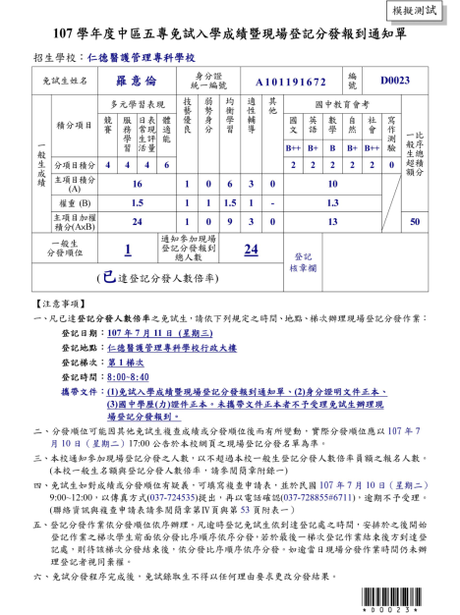
現場登記分發報到通知單-一般生

Slide 31
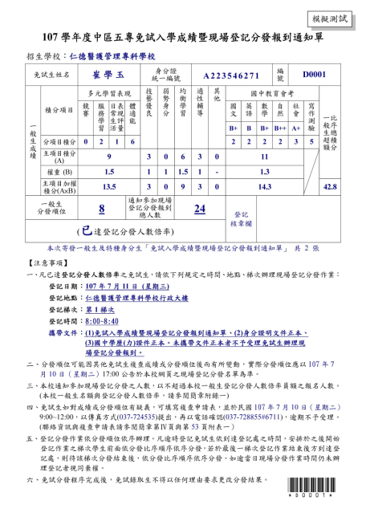
現場登記分發報到通知單-特種生
特種身分生有兩張通知單:
一般生
特種生

Slide 32
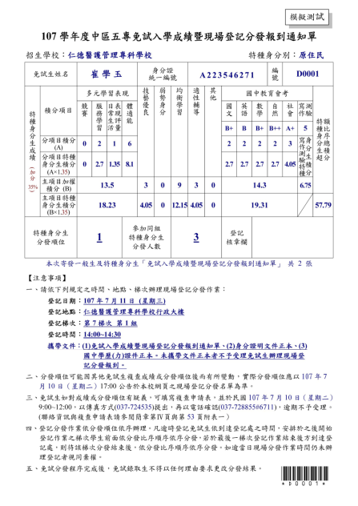
現場登記分發報到通知單-特種生
特種身分生有兩張通知單:
一般生
特種生

Slide 33
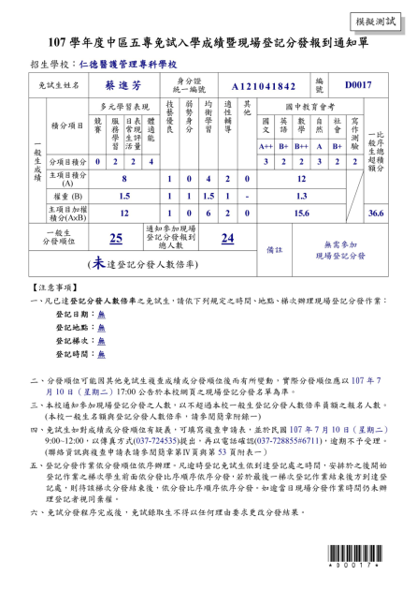
現場登記分發報到通知單-未達分發

Slide 34
簡報完畢
謝謝聆聽

